Slide 1
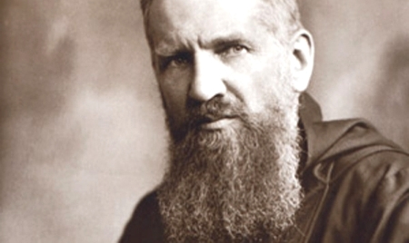
АНДРЕЙ ШЕПТИЦЬКИЙ
Роман Марія Александр Шептицький
29 липня 1865 – 1 листопада 1944 рр.
Підготував учень 10 класу Малокатеринівського НВК “Мрія” Надкерничний Віталій

Slide 2
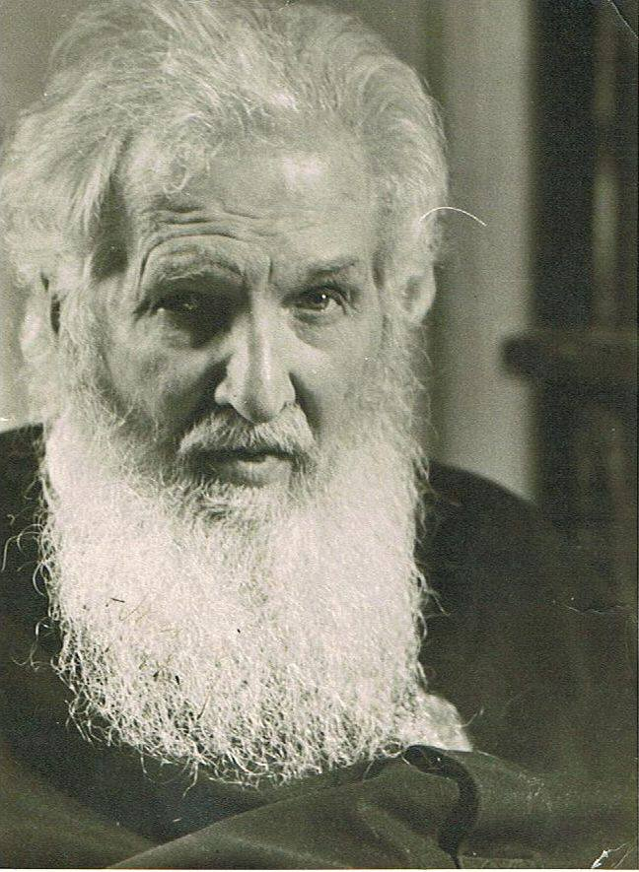
ВСТУП
український релігійний діяч, граф. Єпископ Української греко-католицької церкви; від 17 січня 1901 до смерті — Митрополит Галицький та Архієпископ Львівський — предстоятель Української греко-католицької церкви.
Належить до знатного галицького роду Шептицьких. Доктор права.

Slide 3
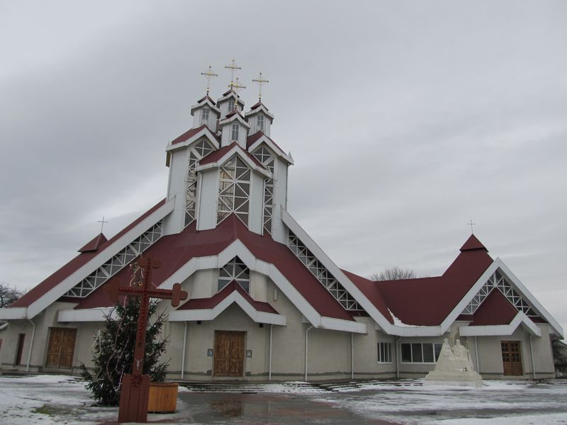
СІМ’Я
Роман Шептицький народився у с. Прилбичі (тепер Яворівського району Львівської області). При хрещенні отримав імена Роман, Александр, Марія.
Подружжя Шептицьких мало семеро синів. Перший син Стефан помер у віці 2-х років, Єжи (Юрій) — 17-ти років. Третім сином Шептицьких став Роман, відомий як Андрей Шептицький. Четвертий — Казимир (Климентій Шептицький) — успішний адвокат. П'ятий — Александр. Шостий — Станіслав — офіцер Генерального штабу, генерал польської армії. Сьомий у 1939 був замордований більшовиками в Прилбичах разом із дружиною.

Slide 4
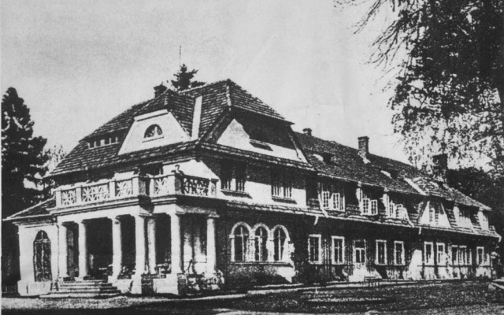
ОСВІТА
Першу освіту Роман здобув удома. Восени 1879 р. разом зі своїми двома братами Юрієм та Олександром розпочав навчання в гімназії Св. Анни у місті Краків (Польща).

Slide 5
ОСВІТА
Восени 1884 р. Роман та Олександр разом поїхали до Німеччини (Вроцлав) на правничі студії в університеті. У 1886 р. вперше відвідав Рим. Влітку 1887 р. завершив університетські студії.

Slide 6
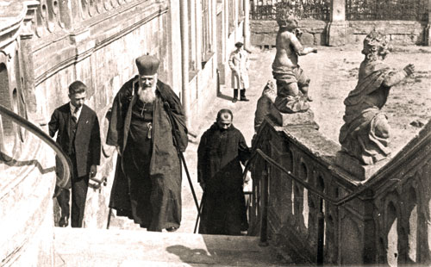
ЮНІСТЬ
Від 3 серпня до 4 жовтня 1891 р. важко занедужав на тиф. За порадою лікарів 17 жовтня 1891 р. вирушив на реабілітаційний курорт у Закопане. 17 травня 1892 р. брат Андрей повернувся в Добромильський монастир.
11 серпня 1892 р. брат Андрей склав вічні обіти у Кристинопольському монастирі. 3 вересня 1892 р. єпископ Юліан Пелеш у Перемишлі висвятив його на священика.
Упродовж 1892–1894 р. Андрей Шептицький завершив богословські студії в Кракові. У той же період (1892–1896) отець Андрей виконував служіння магістра новиків у Добромильському монастирі. 20 липня 1896 р. його призначили ігуменом монастиря св. Онуфрія у Львові. У 1898–1899 викладає богослов'я у Кристинопольському монастирі.

Slide 7
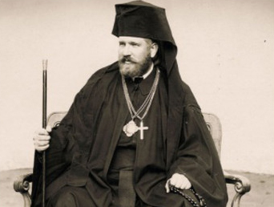
ЄПИСКОП СТАНІСЛАВІВСЬКИЙ
2 лютого 1899 імператор Франц Йосиф I номінував Андрея Шептицького на Станіславівського єпископа.
За час єпископства у Станіславівській єпархії Андрей Шептицький написав до вірних шість послань: Перше слово Пастиря (до вірних), Наша програма (до духовенства), Правдива віра (до вірних на Буковині), Християнська родина (до духовенства та вірних), До моїх любих гуцулів (гуцульським говором), На грані двох віків (до духовенства та вірних).
Період правління – 14 місяців.

Slide 8
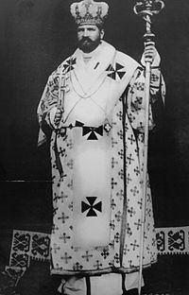
МИТРОПОЛИТ ГАЛИЦЬКИЙ
Після смерті митрополита Юліана Сас-Куїловського Шептицький 17 грудня 1900 був номінований Галицьким митрополитом. Інтронізація відбулася 12 січня 1901 в соборі св. Юра у Львові.

Slide 9
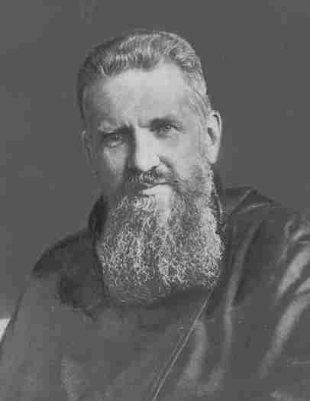
Реформа богословської освіти
1923 р. при Львівській семінарії засновано Українське богословське наукове товариство, яке було покликане розвивати українське богослов'я. 1924 р. Митрополит заснував богословський щоквартальник «Богословію». 2 лютого 1939 р. кир Андрей заснував Український католицький інститут церковного з'єдинення ім. Митрополита Рутського, який очолив архимандрит Климентій Шептицький.

Slide 10
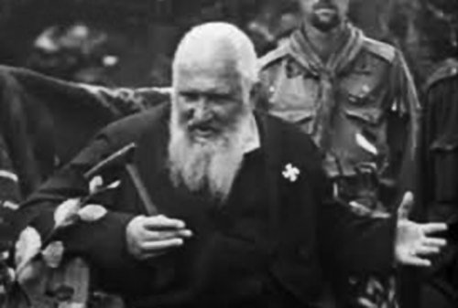
Політична діяльність
Найбільшим політичним досягненням Шептицького стала в 1914 р. домовленість із польською стороною про виборчу реформу, яка би збільшила політичне представництво українців у Галицькому сеймі. Здійснити її завадила війна.

Slide 11
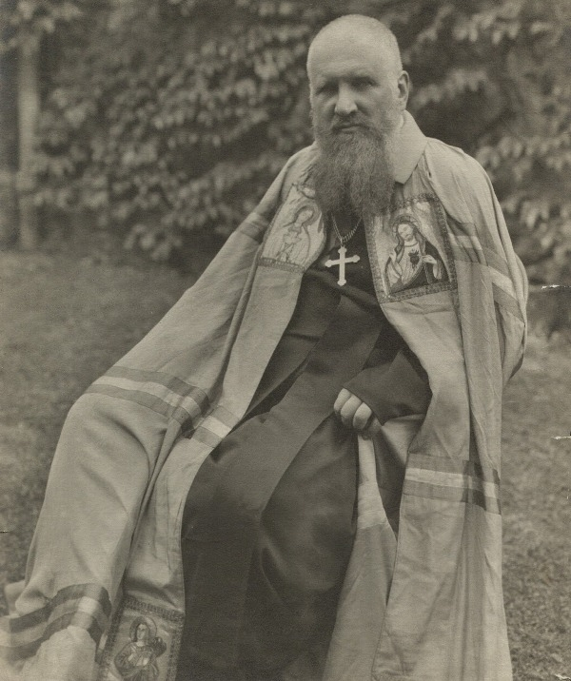
БЛАГОДІЙНІСТЬ І МЕЦЕНАСТВО
Митрополит підтримував діяльність українських культурно-просвітницьких товариств «Просвіта», «Рідна школа», «Сільський господар».
Заснував Український Національний Музей, купив у 1905 р. для нього приміщення за 34 000 доларів .

Slide 12
БЛАГОДІЙНІСТЬ І МЕЦЕНАСТВО
На сиротинці передав разом 1 млн доларів; посилав подарунки на Песах єврейським убогим дітям.

Slide 13
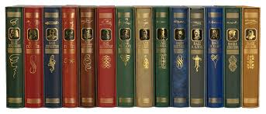
ТВОРИ
Пастирські послання до духовенства й вірних Станиславівської епархії (1899–1904)
Про Російський Католицький Екзархат (1927)
Про обрядові справи (1931)
Вірність традиції (1931)
Праця над з'єднанням Церков (1940)
Про обряди (1941)
Як будувати Рідну Хату (1941)

Slide 14
ФІЛЬМИ ПРО ШЕПТИЦЬКОГО
Художні:
Владика Андрей (Україна, 2008)
Таємниці святого Юра (СРСР, 1982)
Іванна (СРСР, 1959)
Документальні:
Свято молоді (1930)

Slide 15
10 ФАКТІВ
1. Походив з однієї з найбільш знаних у Львові родин – графів Шептицьких;
2. Разом з Папою Римським реформував УГКЦ;
3. Турбувався про освіту свого народу та був щедрим меценатом;
4. Засуджував нацизм і рятував євреїв;
5. Умів поводитись із бізнесом, реформував банківську справу;
6. Знався у мистецтві, бо сам був митцем;
7. Був завзятим книголюбом;
8. Перший пам’ятник у Львові йому поставили ще за життя, другий – задовго після;
9. Як політик дбав про українську державність;
10. Не боявся політичних репресій, пророкував Україні успішне майбутнє.

Slide 16
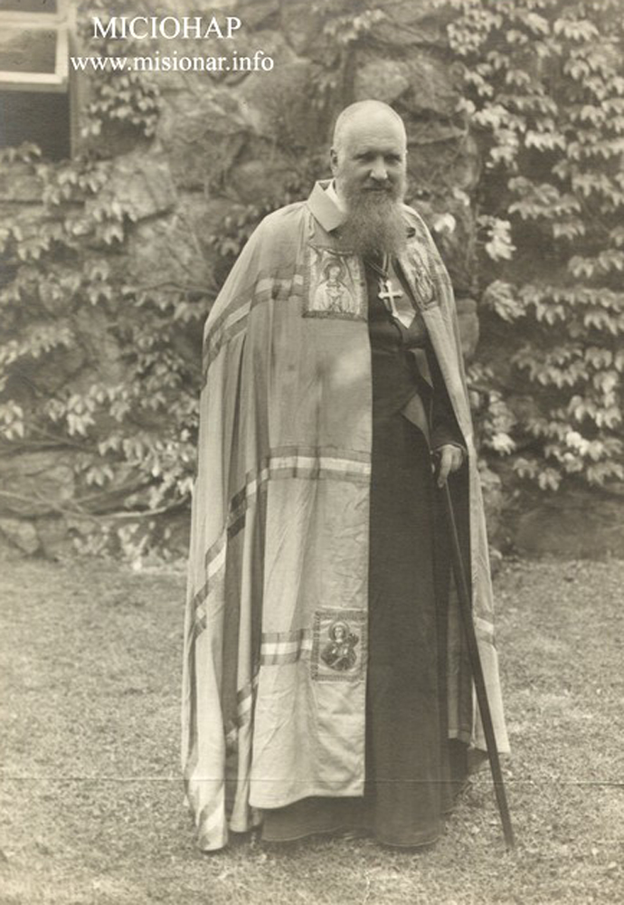
Цікавий факт
Мав зріст 2 м 10 см.

Slide 17
Дякую за увагу!
Джерела:
- http://www.credo-ua.org
https://uk.wikipedia.org
https://www.google.com.ua

